Slide 1
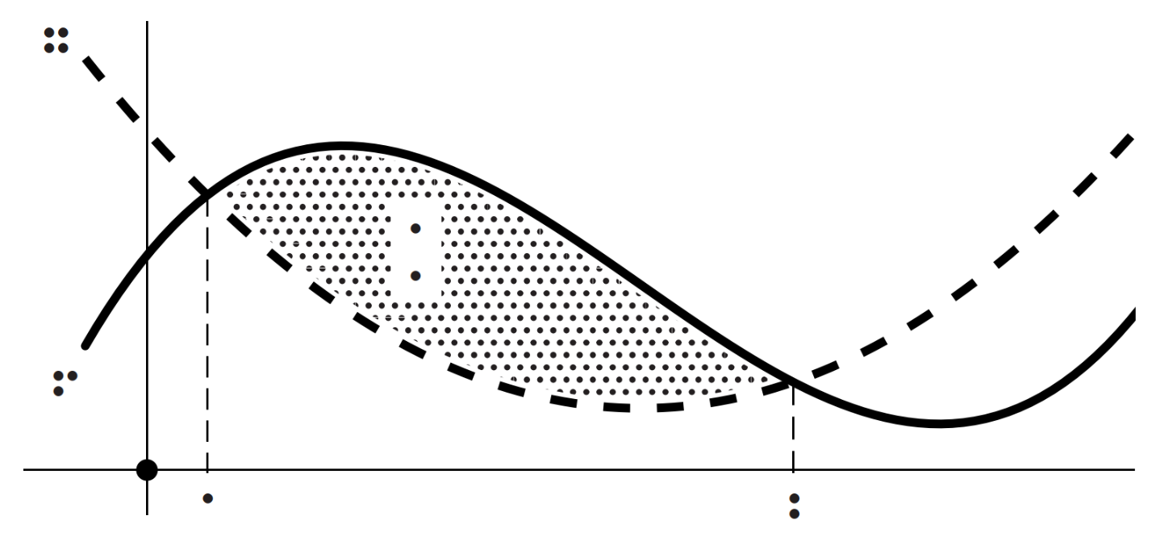
Grafik taktil
Erstellung taktiler Grafiken mit Hilfe von Schwellkopien für den Unterricht mit Schülerinnen und Schülern mit Blindheit
Johannes Weingartner Oktober 2018

Slide 2
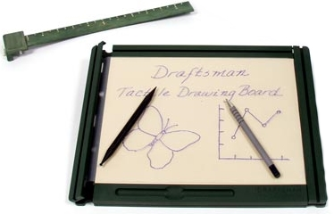
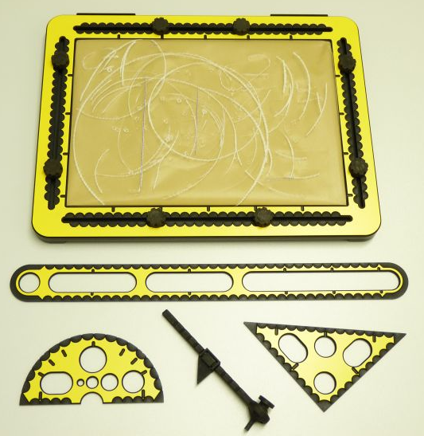
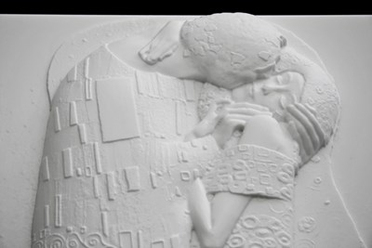
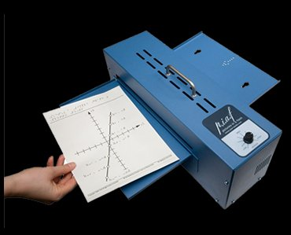
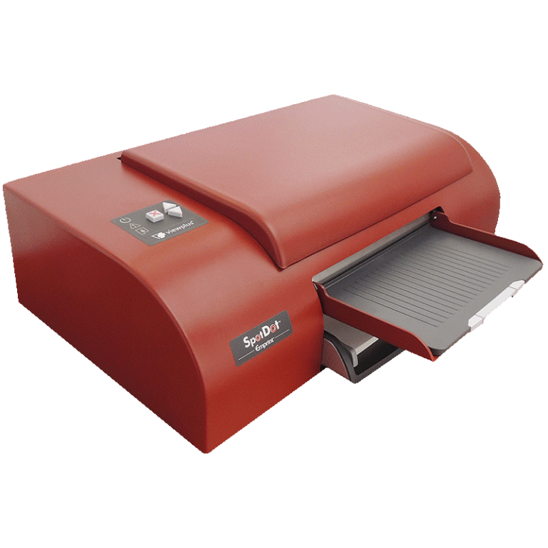
MÖGLICHKEITEN TASTBARE „2D“-OBJEKTE ZU ERSTELLEN
Zeichenbrett (Positivfolie)
  einfach, schnell, günstig
  nicht reproduzierbar, ungenau
Tiefziehen
  pro Seite günstig, und schnell reproduzierbar
  Erstellung der Druckplatten aufwendig und teuer, Tiefziehmaschine sehr teuer
3D Druck auf „Papier“
  Genau, hohe Tastqualität
  teures Gerät, lange Produktionsdauer
EM-Print
  pro Seite günstig, schnell, relativ einfach
  teures Gerät, Tastqualität oft mangelhaft
Schwellkopie
  Gerät und Seite relativ günstig, Erstellung relativ einfach
  Qualität des Papieres sehr unterschiedlich, Einstellung der Hitze braucht Erfahrung

Slide 3
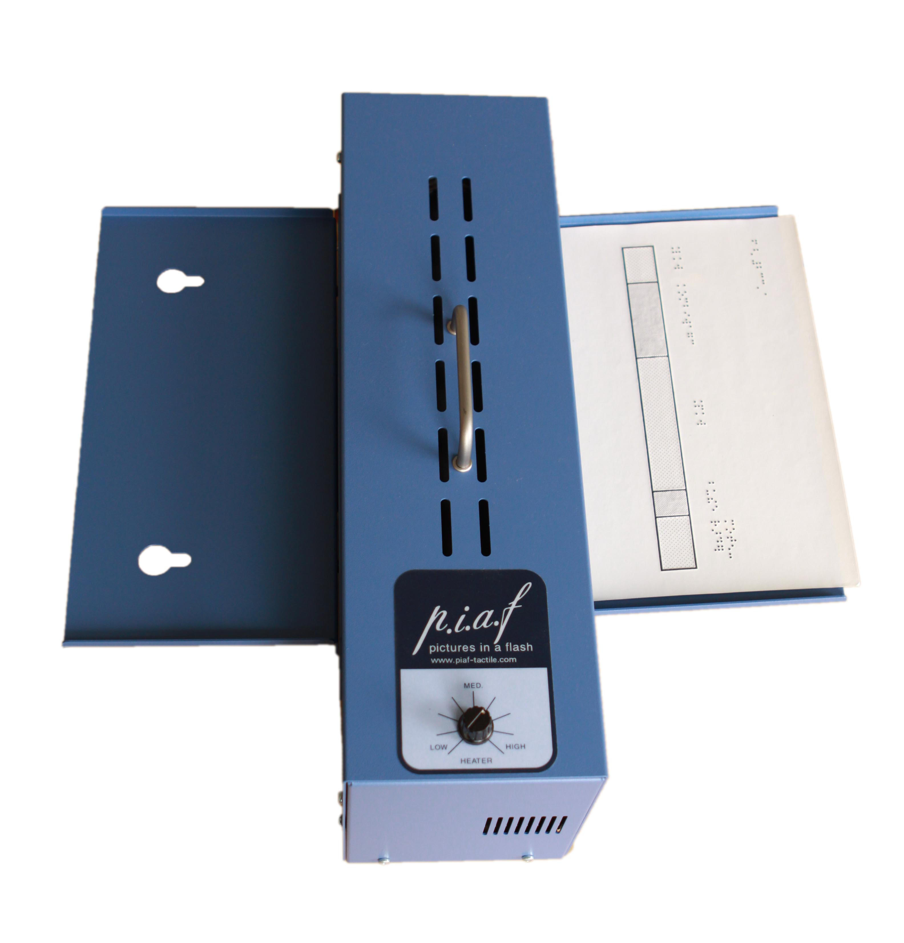
Schwellkopierer
Spezialpapier mit Drucker/Kopierer drucken
im Schwellkopierer aufschwellen
dunkle Flächen absorbieren mehr Wärme wie helle Flächen
Durch Wärme schwellt das Spezialpapier auf
Preis Gerät: ca. 1200€
Preis pro Blatt ca. 1€

Slide 4
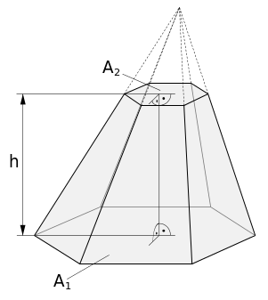
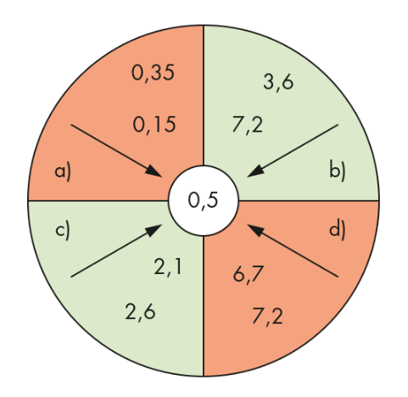
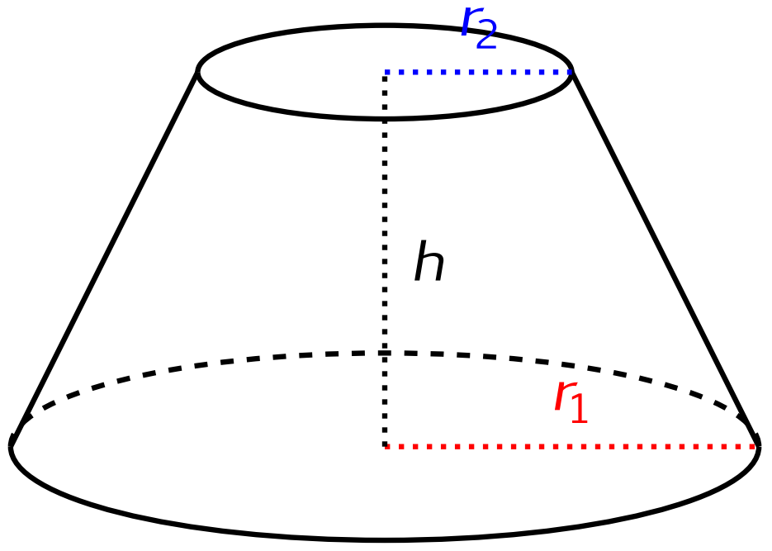
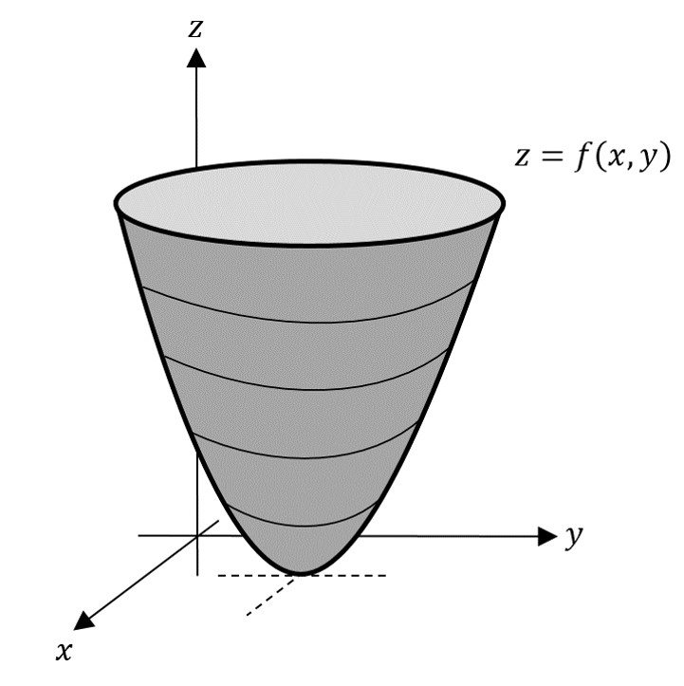
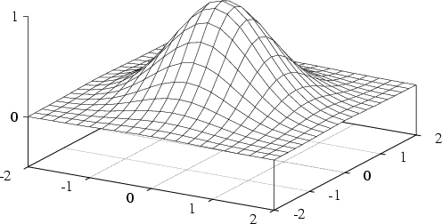







Nicht jede Abbildung ist für eine Übertragung sinnvoll
wenig sinnvoll
in „2D“ nicht taktil erfassbar
Linearisieren:
0,35 ? 0,15 =0,5
3,6 ? 7,2 =0,5
...

Slide 5
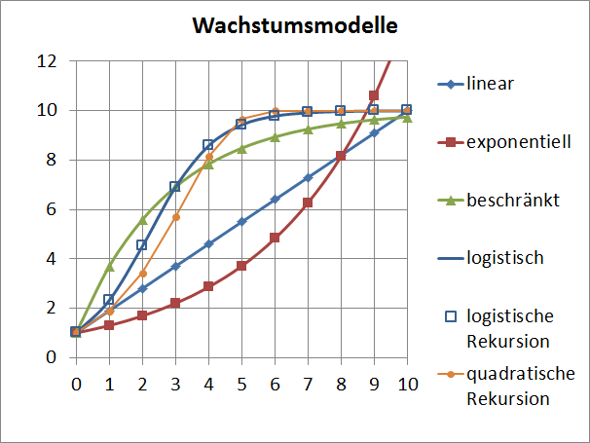


welche Abbildungen sind taktil übertragbar
zu geringe Linienabstände machen das verfolgen einer Linie unmöglich
Koordinatengitter nur wenn notwendig einblenden (zu viele Informationen verwirren)
nie mehr als drei Graphen auf einer Grafik
aufteilen einer Grafik auf mehrere Seiten oft sinnvoll
hier abgebildete Linienmarkierungen sind vom Finger nicht unterscheidbar

Slide 6
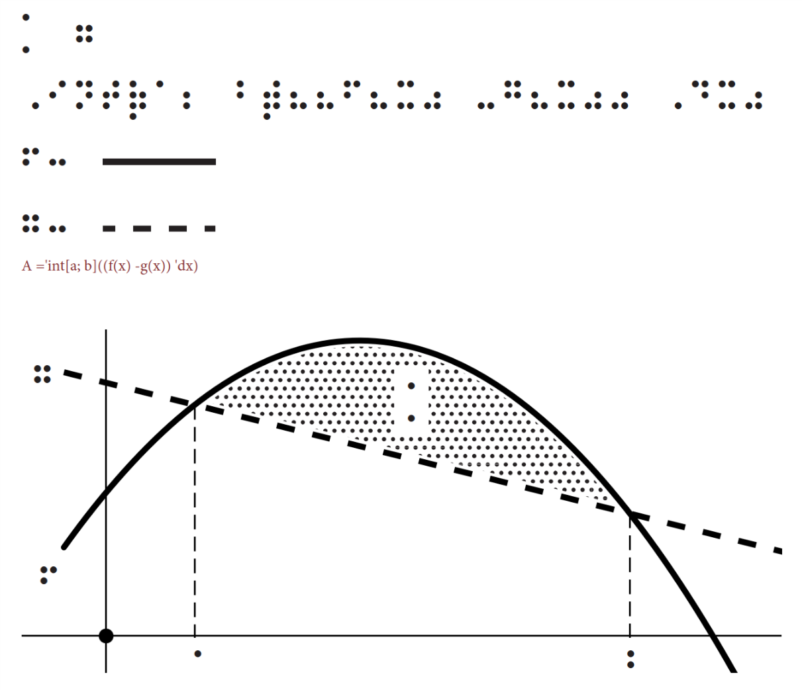
Beispiel
Integral
tastbarer Inhalt immer schwarz oder Graustufen
Graustufen schwellen weniger hoch auf und ermöglichen eine zweite, niedrigere Ebene
Inhalt der nur mit Augen gelesen wird immer rot (schwellt nicht auf)
mathematische Ausdrücke müssen linearisiert werden
wenn in Strukturen beschriftet wird, muss die Struktur großräumig ausgelassen werden

Slide 7
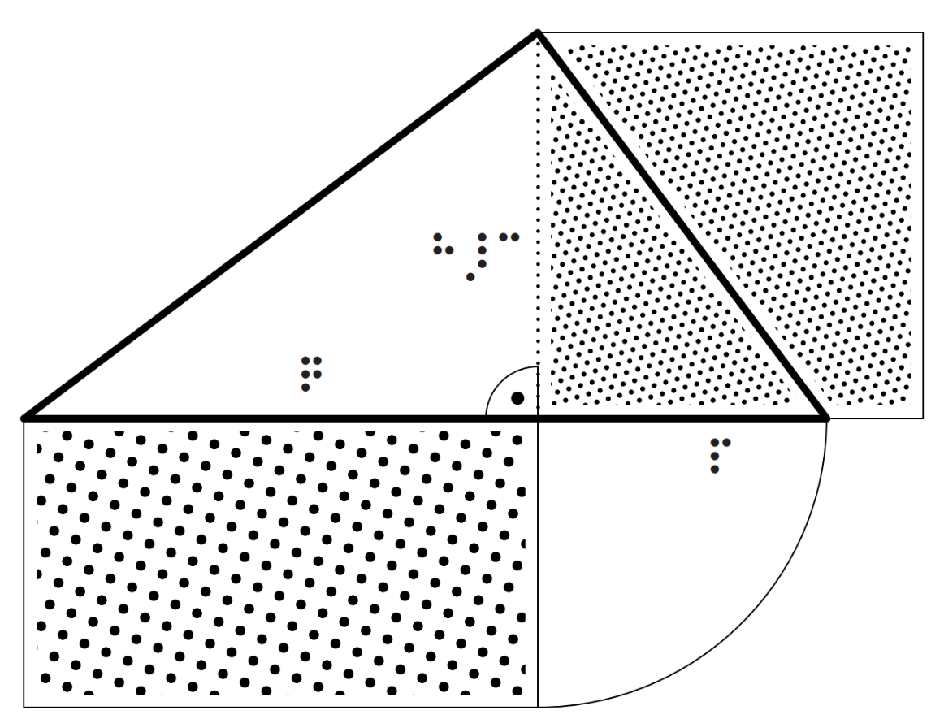
Beispiel Höhensatz
Abstand von Beschriftung zur Linie min. 3mm
Abstand von Füllung zur Linie min. 3mm
Flächen nie mit schwarz füllen (wird zu heiß und bricht auf)
nicht mehr als zwei Arten von Strukturen auf einer Grafik
nicht mehr als drei unterschiedliche Linienarten auf einer Grafik

Slide 8
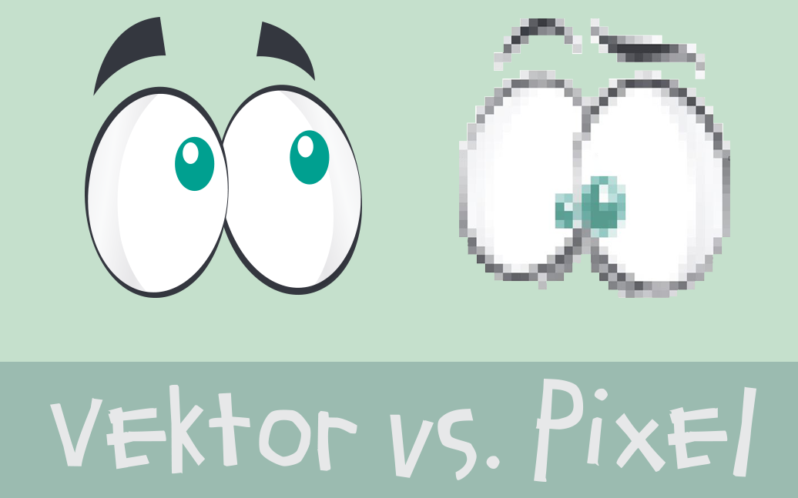
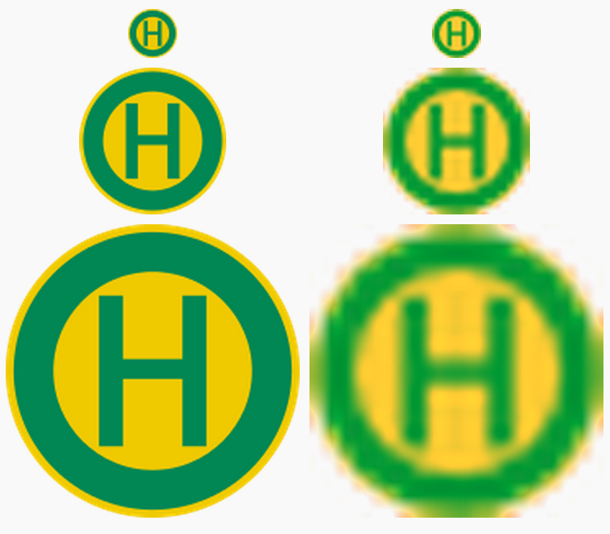

Slide 9
Möglichkeiten zur Erstellung von Vorlagen
Zeichnen mit Stift und Lineal
ein vorhandenes Bild (Foto/Screenshot) mit PC bearbeiten
eine Grafik selbst neu Zeichnen
auf Papier
  Papier, Lineal,..
  auf Schwellpapier kopieren
Rastergrafik / Pixel
  Paint.net
  Word
  Gimp
  Photoshop
  ...
Vektorgrafik
  Word
  Geogebra
  Inkscape
  Illustrator
  Termevaluator
  ...

Slide 10
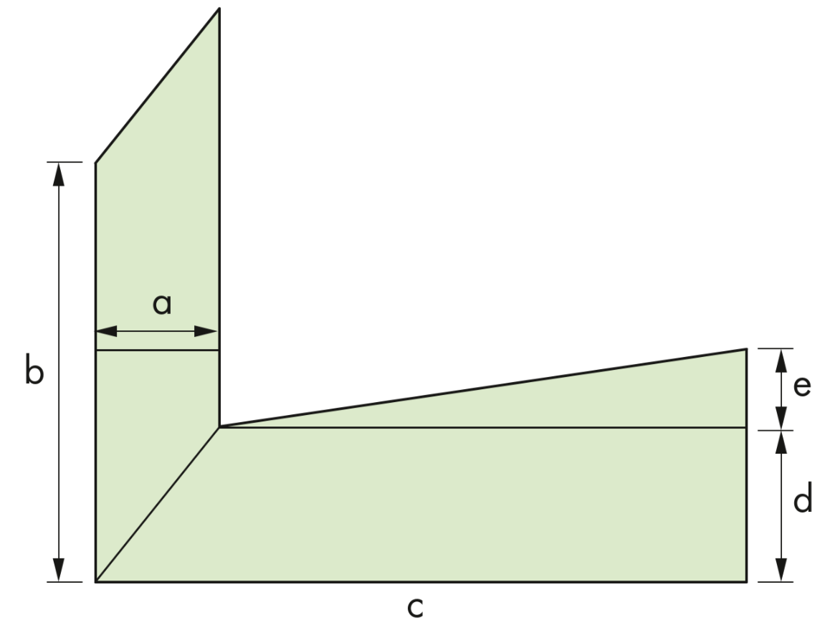
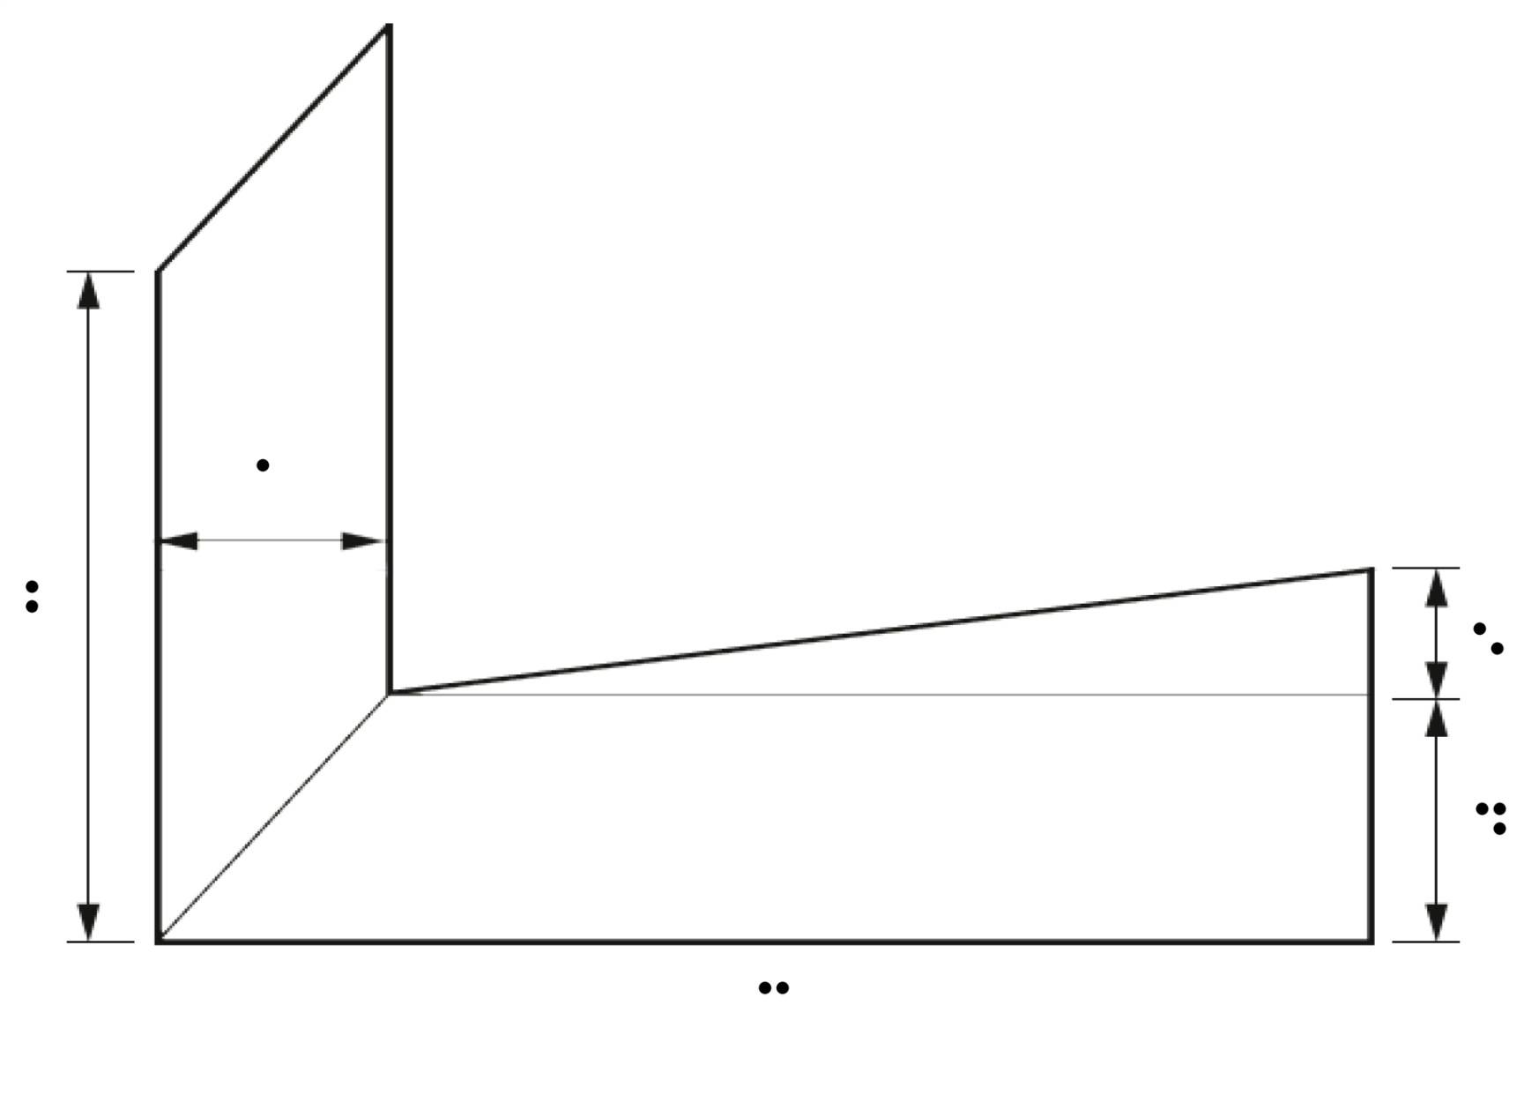
Grafik überarbeiten
Screenshot vom Buch
markieren der farbigen Flächen und mit weiß färben
übermalen der Beschriftung (weiß)
speichern und einfügen in Word (A4)
Beschriften mit
HBS-8-Braille-Taktil

Slide 11
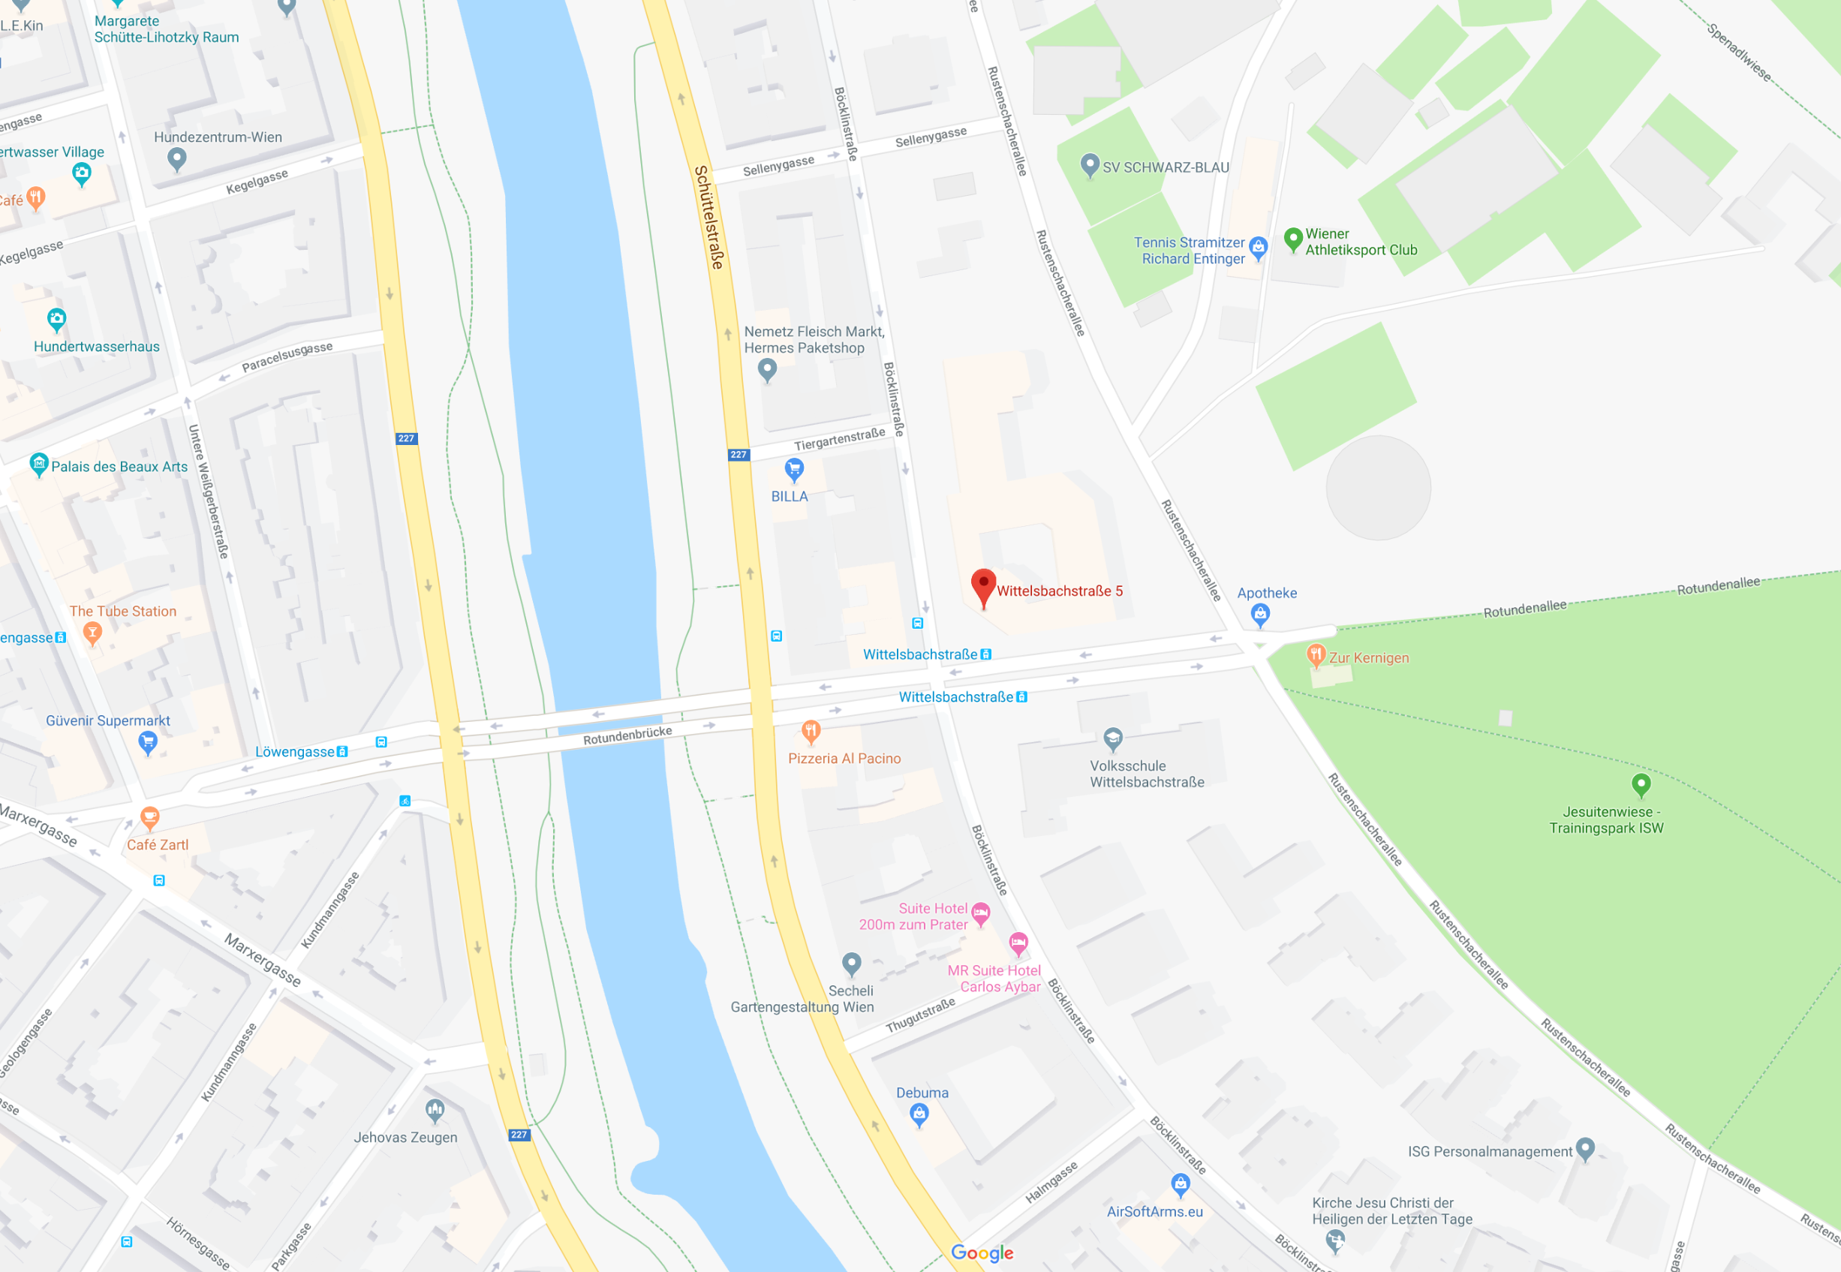
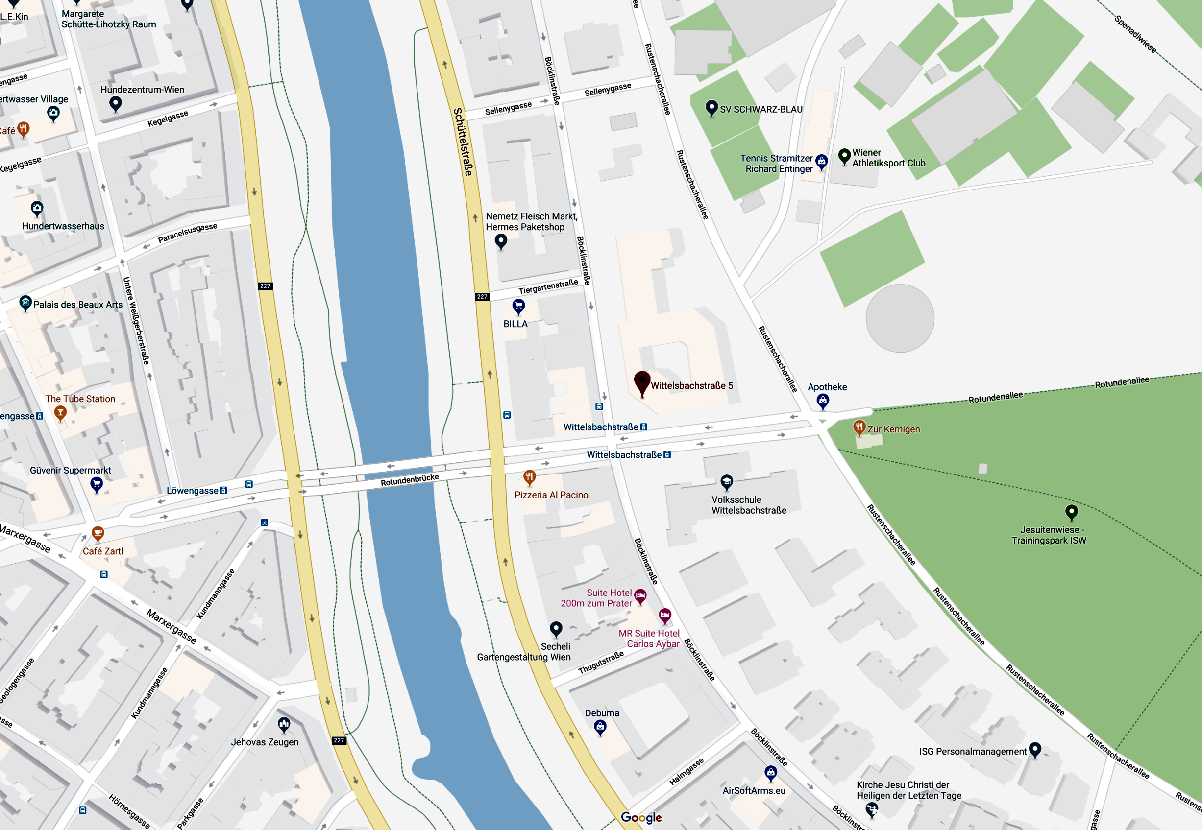
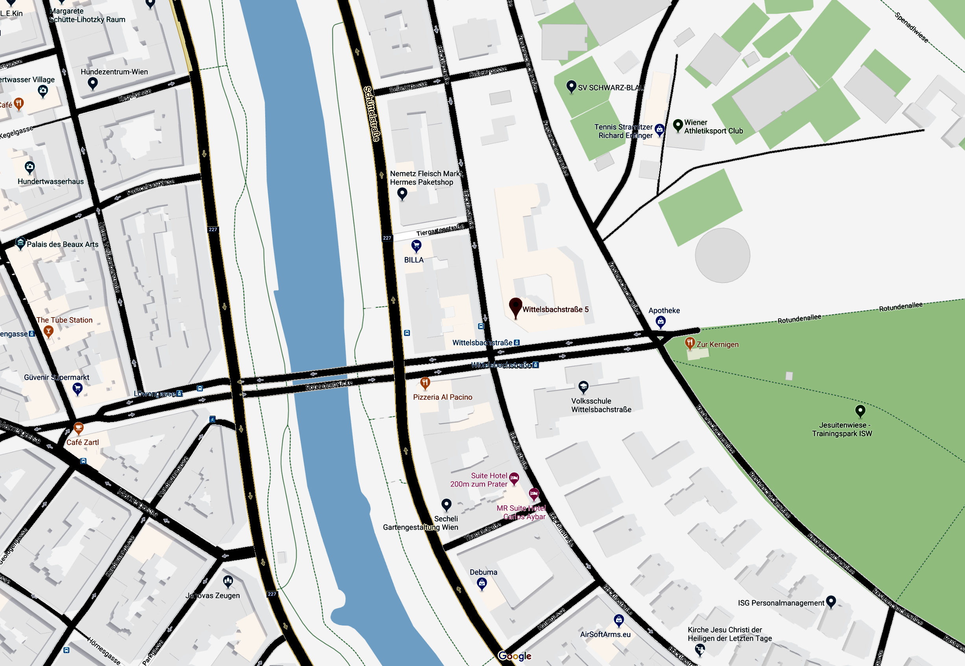
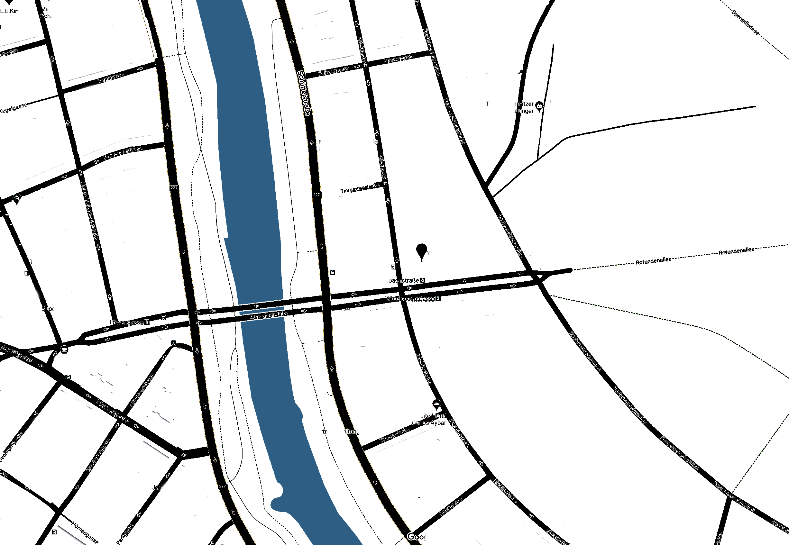
Karten selbst erstellen
1. 2.
Google Maps, kleiner Ausschnitt
Screenshot erstellen
in z.B. Paint.net Kontrast ändern
Straßen auswählen und schwarz färben
Kontrast und Helligkeit anpassen
3. 4.

Slide 12
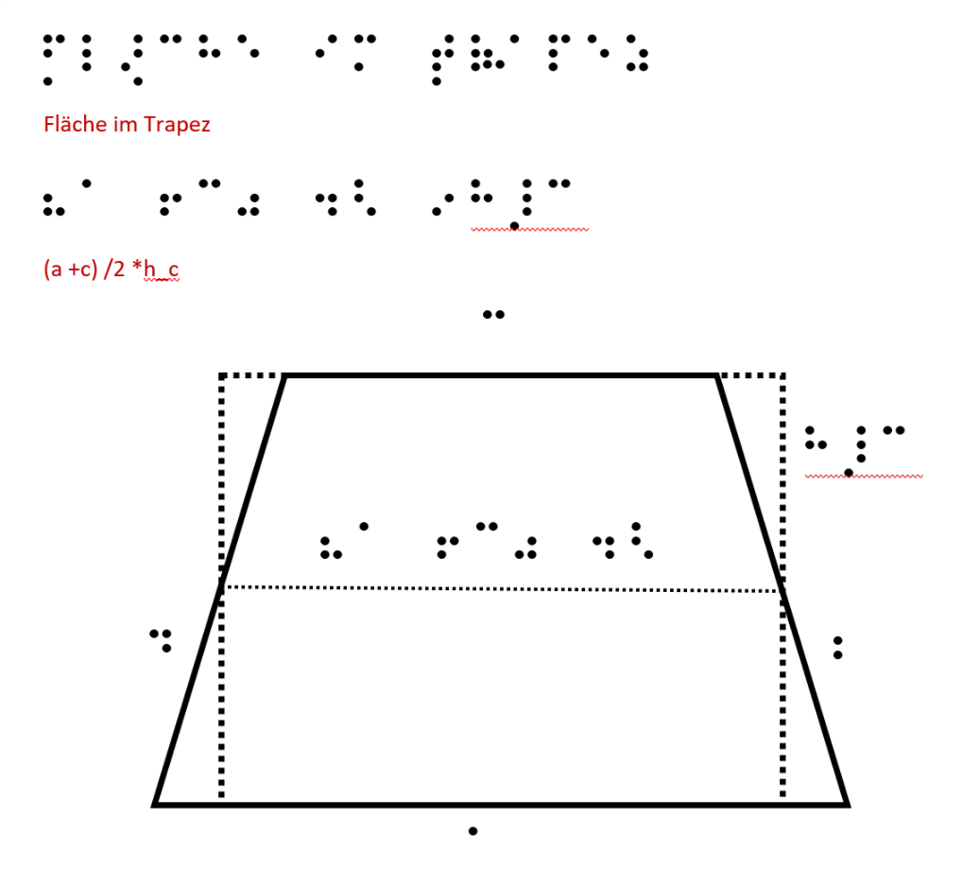
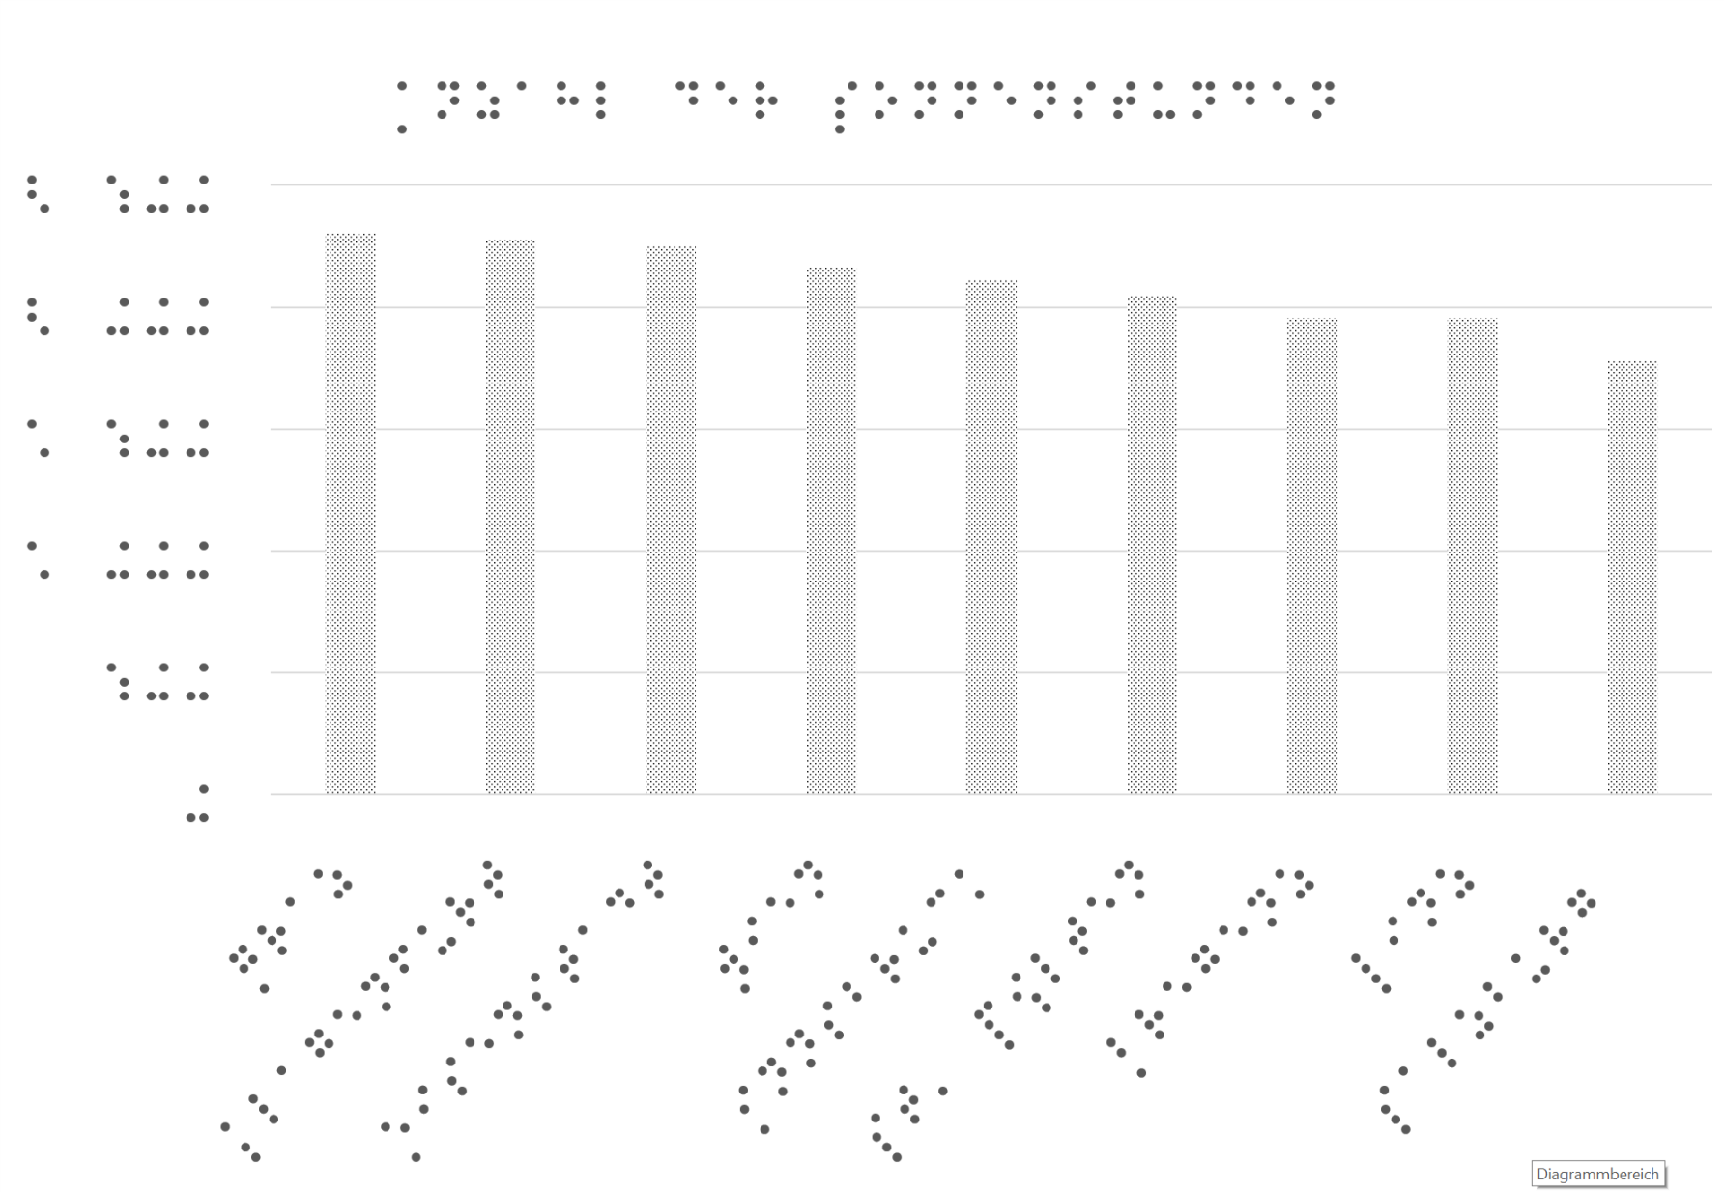
Grafik in Word erstellen
schnell, einfach und meist ausreichend genau
gut geeignet für geometrische Figuren und Diagramme
Beschriftung mit Textfeldern im gleichen Programm
HBS-8-Braille-Taktil
Größe 36, Laufweite 2
Linienstärke 3pt -4pt
Formatvorlagen mit Tastenkombination erstellen!

Slide 13
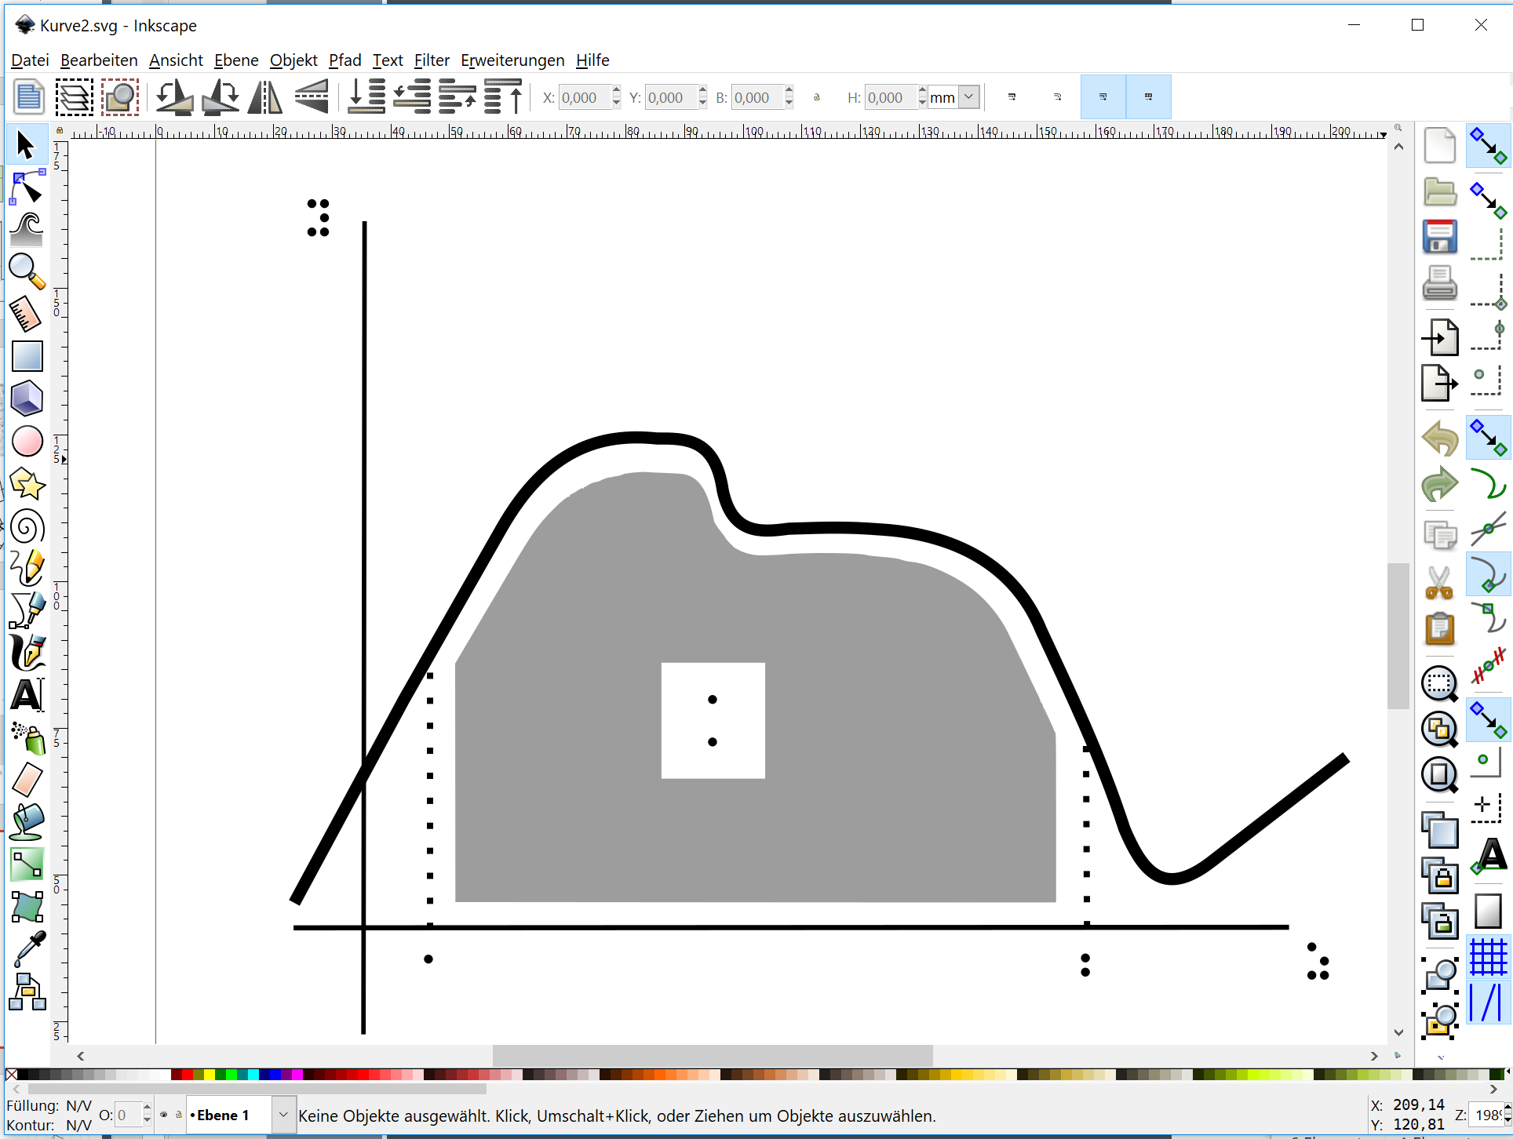
Inkscape
Opensource (kostenlos)
genaues Zeichnen möglich
nachzeichnen von Kurven
füllen mit Abstand zur Linie möglich
Beschriftung direkt im Programm möglich

Slide 14
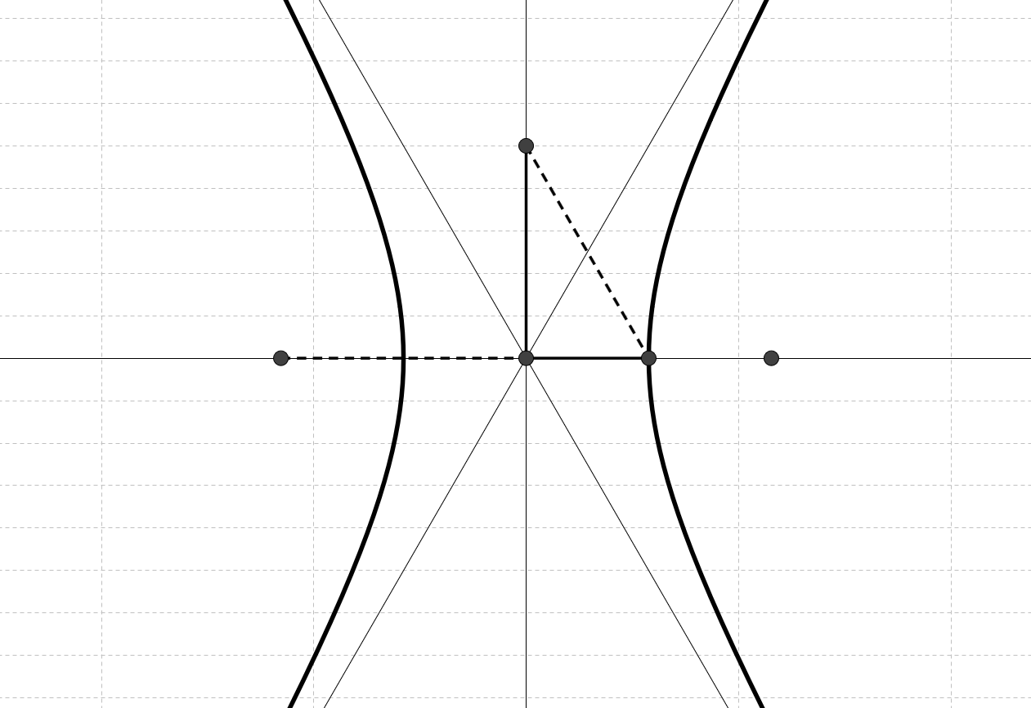
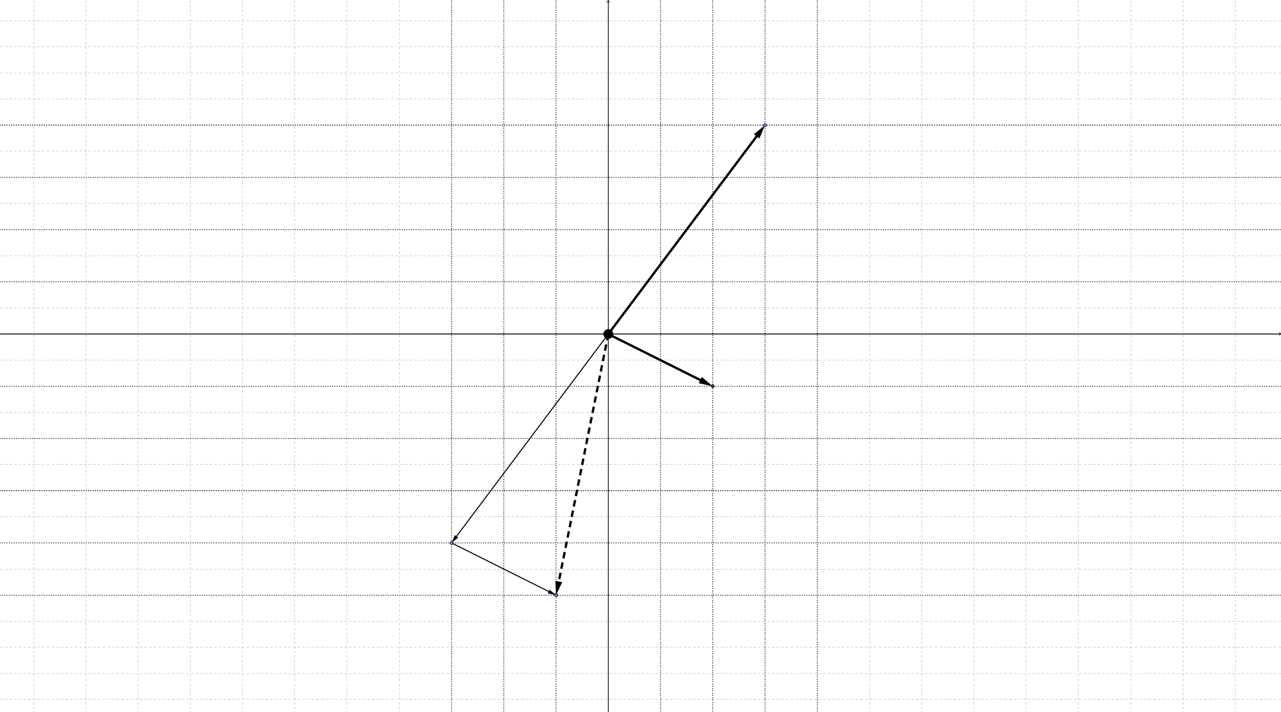
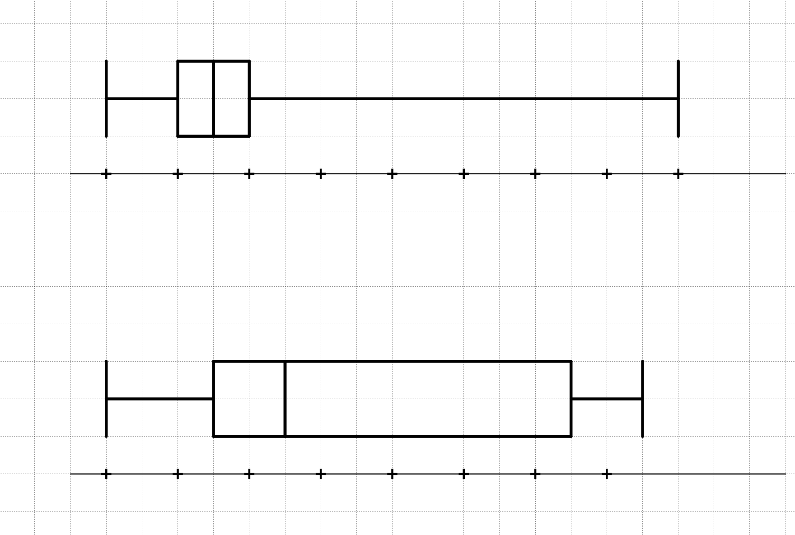
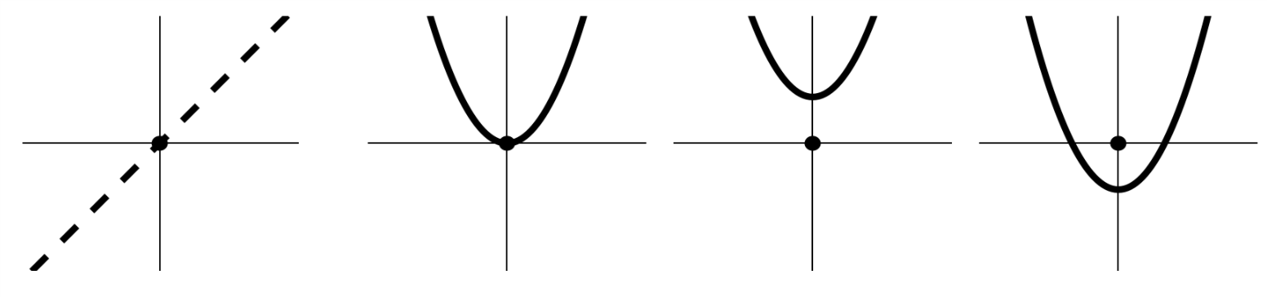
erstellen mit Geogebra
Aufwändige Grafiken möglich
einfache Bedienung
Funktionen plotten
Linienstärke 13
zum Beschriften exportieren und in Word einfügen

Slide 15
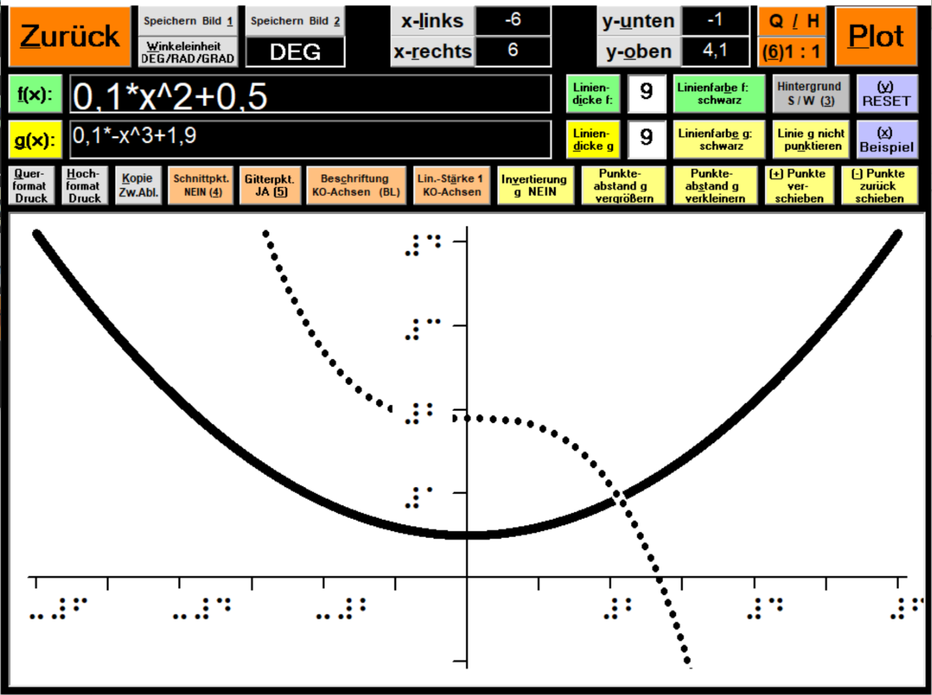
Grafiken mit Termevaluator erstellen
blind bedienbar
sehr einfach
Graphen können mit
ALT +k in die Zwischenablage kopiert werden
nur Funktionsgraphen möglich
Beschriftung nicht anpassbar und manchmal im Weg

